Slide 1
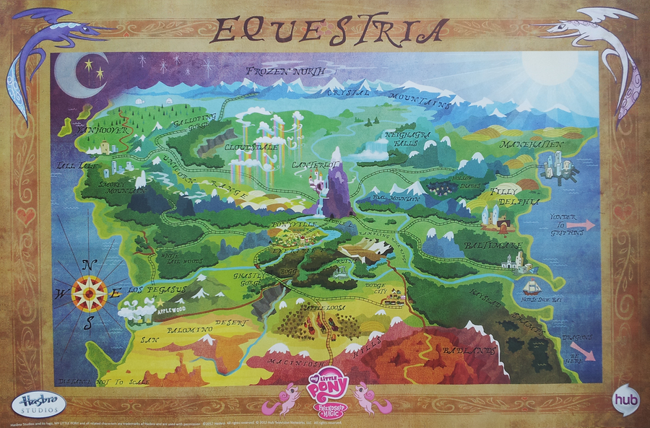
5
10
30
35
1
5
10
15
20

